Slide 1
Multi-User-Applikationen objektorientiert realisieren
Unit Testing und TDD

Slide 2
Handlungsnotwendige Kenntnisse
4.1 Kennt relevante Aspekte, welche bei der Testspezifikation einer Muli-User-Applikation zu berücksichtigen sind.
4.2 Kennt ein Vorgehen, um nicht-funktionale Anforderungen zu testen.

Slide 3
Ziele
Du erinnerst dich an die verschiedenen Testarten.
Du erinnerst dich an die Prinzipien des Unit-Testing.
Du weisst, was Test Driven Development (TDD) ist.

Slide 4
Testing
Refresher
An deine Webapplikation wurden Anforderungen gestellt …
  Funktionalitäten
  Geschwindigkeit
  Benutzerfreundlichkeit
  Sicherheit …
  … diese Anforderungen müssen geprüft werden!
Je später Fehler entdeckt werden, desto aufwändiger (teurer) ist ihre Behebung
Tests die häufig wiederholt werden, sollten automatisiert werden

Slide 5
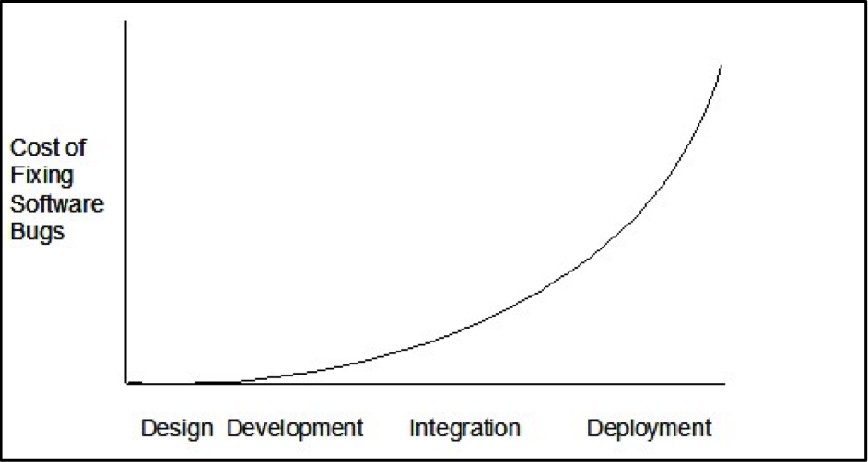
Wann teste ich?
So früh wie möglich

Slide 6
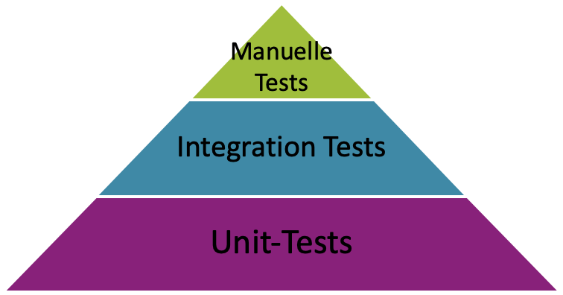
Testarten
Refresher
Unit-Tests sind langfristig Kosteneffizient
Integration Tests kombinieren mehrere Units mit Abhängigkeiten
Manuelle Tests gelten als Abnahmetest für den Kunden

Slide 7
Unit-Tests
FIRST
Zweck: Automatisiertes Testen von einzelnen Methoden ohne Abhängigkeiten
Fast | - Werden vor jedem Check-In ausgeführt - Entwickler sollte nicht zögern, sie auszuführen
Isolated | - Dürfen sich gegenseitig nicht beeinflussen
Repeatable | - Resultat bleibt immer das Gleiche - Testdaten werden gesetzt und nach dem Test gelöscht
Self-Validating | - Das Resultat ist Rot oder Grün, keine Interpretation - Pro Test existiert ein Grund zum Fehlschlagen
Thorough & Timely | - Werden konsequent eingesetzt - Werden zum richtigen Zeitpunkt geschrieben

Slide 8
Test Driven Development (TDD)
Bestandteil von verschiedenen agilen Entwicklungsmethoden.
Tests vor Logik
Bessere Konzeption des Codes
Tests werden nicht aussen vorgelassen
Höhere Wartbarkeit

Slide 9
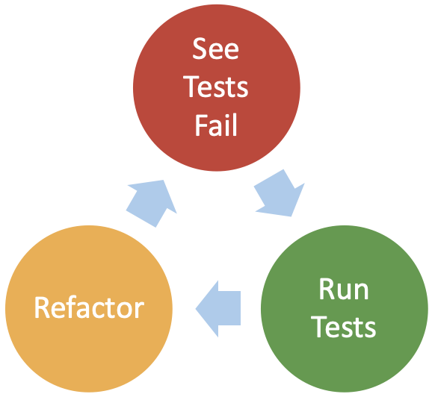
Test Driven Development
Red – Green – Refactor

Slide 10
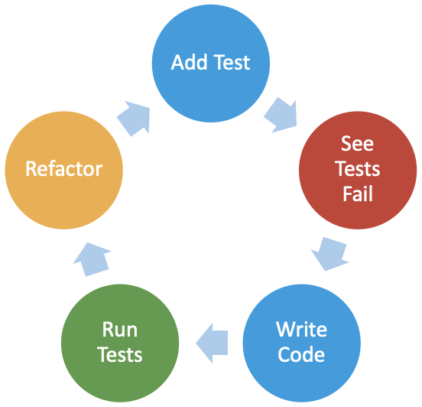
Test Driven Development
Genauer..

Slide 11
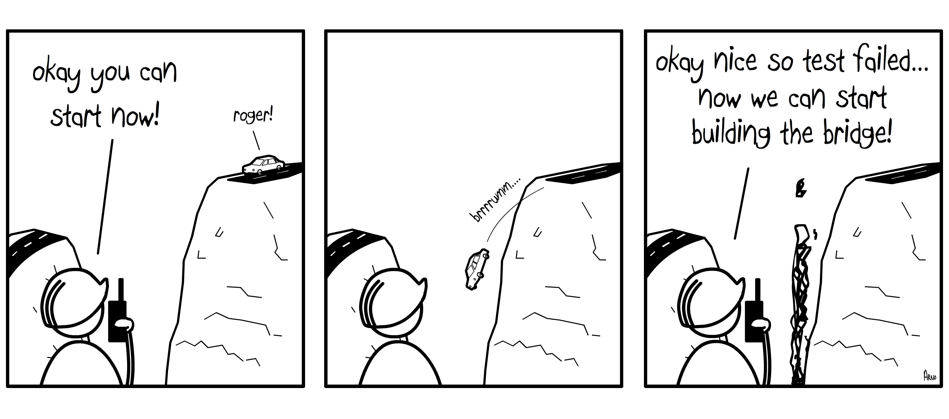
Test Driven Development

Slide 12
Fragen?

